Slide 1
用户分级管理的六个重要价值
Notes:
1️⃣已经做用户分级的机构请举手？
2️⃣做了1年以上并取得显著效果的请举手？采访下。

Slide 2
年中了，你紧盯的关键指标干得怎么样？
A机构的新客30天复购率从X%提升至Y%，客单价增长了N%。
B机构的老客户转介绍率达到X%，比一年前提升了Y个百分点。
C机构的新品首年收入贡献从X%提升至Y%。
D机构的VIP客户保留率从1年前的X%提升至Y%。
E机构的客户全生命周期价值（CLTV）年增长达到X%。
Notes:
1️⃣你盯哪些指标？

Slide 3




既看财务数据
也看非财务数据
既看结果指标
也看过程指标
看哪些数据？
既看长期目标
也看短期目标
既看管理绩效
也看业务绩效
3

Slide 4
平衡计分卡
平衡
计分卡
财务
指标
客户
指标
内部
运营
学习
与成长
全面、系统地分析导致
表面财务结果的深层次原因
作为“《哈佛商业评论》过去75年来所引入的最重要的15个管理理念之一”，经权威机构统计，平衡计分卡已被超过50%的《财富》 500强公司采用。
4

Slide 5
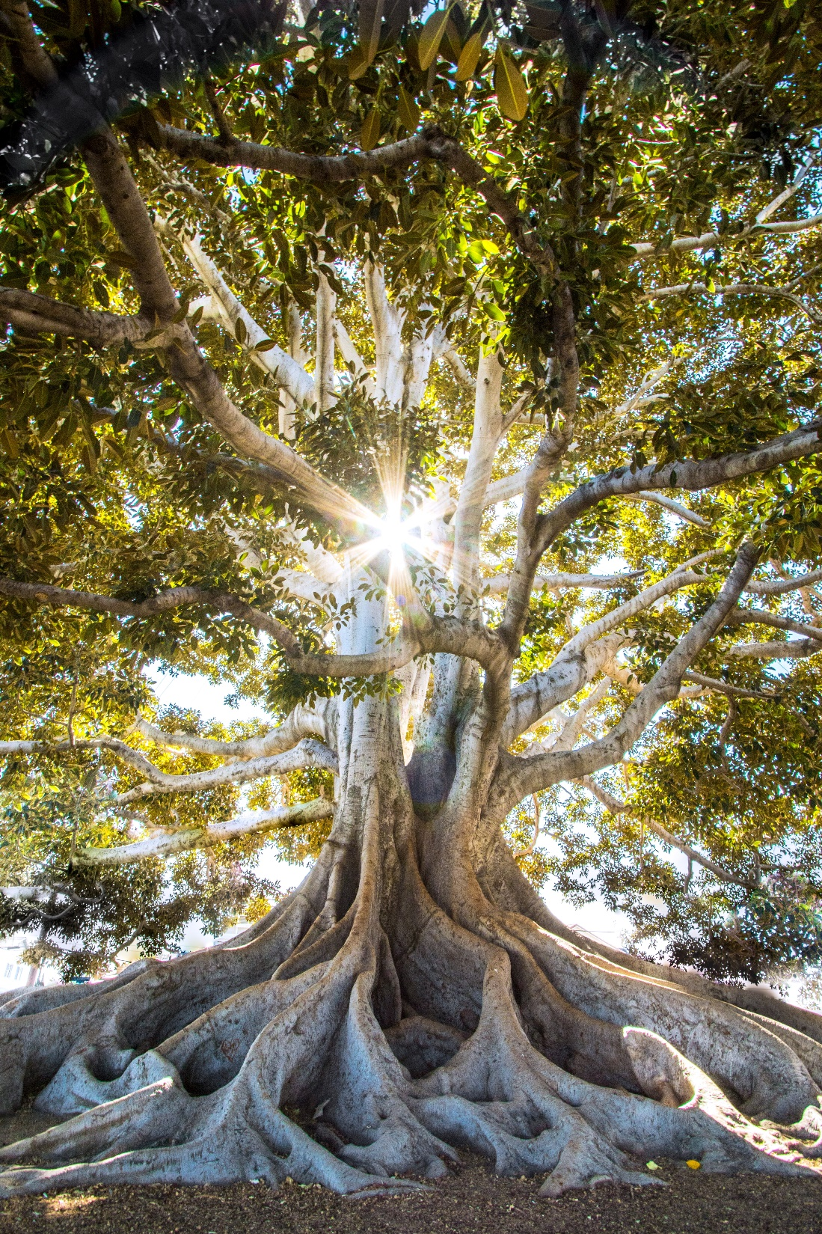
财务指标
驱动财务结果
客户指标
创造客户价值
平衡计分卡
内部运营
优化业务流程
学习与成长
选用育留精兵
5
Notes:
树根：学习与成长 （组员的数量、质量；组员掌握的知识、技能）—— 员工的能力、知识、系统、企业文化（肥沃的土壤才能生长出好庄稼）；
树干：内部运营的能力（树干输送营养）；
枝叶：客户受益 - 枝繁叶茂 - 多元化的产品与服务
果实：财务结果
想要赚钱，就要让客户买单。首先要投资员工、增加能力，用适当的工具和系统提高内部运营效率，才能给客户提供好的产品和服务，让客户满意了，最后才能实现财务结果。

Slide 6
用“黄金圈法则”学习最佳实践
他们干成事的底层逻辑是什么？
他们是如何做的？
WHY
HOW
这些机构做对了什么？
WHAT
Notes:
1、START WITH WHY被称为“黄金圈法则”，指的到底是什么意思呢？
2、通常的人，都能够很清楚的说出“WHAT”，也就是“我们是做什么的？”每个组织和个人，都能够明白自己做的是什么。比如有三个工匠在盖房子，当有个人问他们，你们在做什么？一定会有人告诉他，我们是盖房子的。
3、但，HOW，要怎么做呢？要怎么才能做好？要怎么才能建造一座牢固又美观实用的房子呢？可能就不是每个人都知道的了。有些人明白，知道该用怎样的工艺或做怎样的规划，而也许更多的人，只是在浑浑噩噩的学着别人的样子罢了。这中间就已经形成了差异。
4、更大的区别在于，只有绝少数人才清楚的知道“WHY”——今天我为什么要在这里建房子。这个WHY，与“利润或金钱”无关，利润只是一个结果或一个副产品，我们在这里所说的WHY，指的是你这样做的目的是什么？你这么做的原因是什么？你的公司是为什么而存在的？支持你每天早上起来的原因是什么？比如，“我每天在这里建房子，是为了能够让城市变得更美好。”
5、所以，从开始WHY开始思考的方式，我们就称之为黄金圈法则，透过实质看表象。只知道自己在盖房子的人，十年后，他可能还只是一个泥瓦匠。而知道如何能把房子盖得更结实的人，十年后，他可能就会成为建筑师。但那个从一切想的就是我所做的一切都为了能够让城市变得更美好的人，也许十年后他就成为了城市规划师。WHY，是我们的初心，有没有初心，会导致不一样的结果，不同的初心，也会导致不一样的结果。

Slide 7
用户分层、会员权益、终身价值
用户驱动
Customer
驱动力
营销驱动
Marketing
技术驱动
Technology
广告投放、渠道佣金、直播带货
设备技术、药品研发、数字系统

Slide 8
你选择，或者你笃定的经营起点是什么？

Slide 9
谷歌十诫
1. 一切以用户为中心，其他一切纷至沓来。
Focus on the user and all else will follow.
2. 把一件事做到极致. It‘s best to do one thing really, really well.
3. 快比慢好. Fast is better than slow.
4. 网络社会需要民主. Democracy on the web works.
5. 您不一定要在桌子前找答案. You don‘t need to be at your desk to need an answer.
6. 不做坏事也能赚钱. You can make money without doing evil.
7. 未知的信息总是存在的. There‘s always more information out there.
8. 对信息的需求无所不在. The need for information crosses all borders.
9. 不穿西装也可以严肃认真. You can be serious without a suit.
10. 仅有优秀是远远不够的. Great just isn‘t good enough. ?

Slide 10
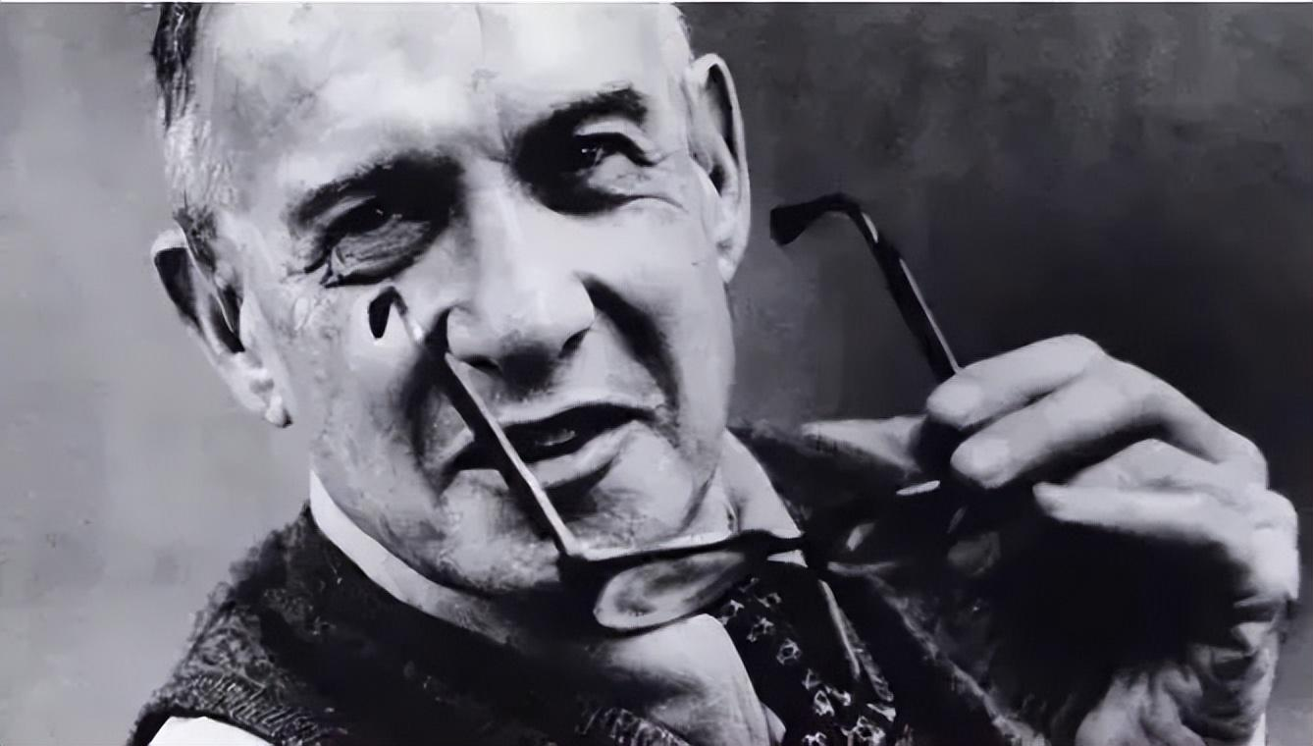
经营的起点不是利润，而是创造客户价值。

Slide 11
构建专属你的“增长飞轮”
机构健康成长
创价值共同体
用户数据驱动
用户独特体验
团队科学决策
稀缺资源倾斜

Slide 12
我是轻医美机构HIPO的CEO，HIPO已经运营了3年，拥有约5000名顾客。前期我们一直以拓客为主，现在顾客盘子也大了，我们怎样才能精准找到最重要的那批客户呢？

Slide 13
RFM模型
客户最近一次购买的时间距离当前的间隔
Recency
最近一次消费
反映客户的活跃度和流失风险。间隔越短，客户越处于活跃状态
RFM模 型
客户在一定时间内的总消费金额
客户在一定时间内的购买次数
直接衡量客户的价值贡献，高净值客户是企业的核心资产
体现客户对品牌的忠诚度和需求强度。高频客户对产品满意度高，是企业利润的重要来源
Frequency
消费频率
Monetary
消费金额

Slide 14
刻意练习：RFM模型
指标 | 羊毛党 | 高价值客户 | 一定要挽回的客户 | 高潜客户
Recency 最近一次消费
Frequency 消费频率
Monetary 消费金额
R：5近期，1遥远。例：以30天为周期划分，5分-30天以内；1分-超过12个月未到院。
F：5高频，1低频。例：根据机构服务定义（光电项目），5分-1年4次以上；1分-1年以上。
M：5消费高，1消费低。例：5分-年度消费超10万的抗衰VIP客户，1分-年度消费3000以下。

Slide 15
刻意练习：RFM模型
指标 | 羊毛党 | 高价值客户 | 一定要挽回的客户 | 高潜客户
Recency 最近一次消费 | 5 | 5 | 1 | 5
Frequency 消费频率 | 5 | 5 | 1 | 3
Monetary 消费金额 | 1 | 5 | 5 | 3
R：5近期，1遥远。例：以30天为周期划分，5分-30天以内；1分-超过12个月未到院。
F：5高频，1低频。例：根据机构服务定义（光电项目），5分-1年4次以上；1分-1年以上。
M：5消费高，1消费低。例：5分-年度消费超10万的抗衰VIP客户，1分-年度消费3000以下。

Slide 16
RFM模型非常简洁和优雅，这真是一个好模型！我们如何将RFM模型运用到HIPO呢？如何定义R、F、M？他们之间的组合有哪些？算法是什么呢？

Slide 17
用RFM模型为用户分层建模
参数配置：1️⃣【】为自定义；2️⃣RFM将根据定义判断顾客得分，符合模型标签得分会被标注对应标签。
参数 | 1分 | 2分 | 3分 | 4分 | 5分
R单位（天） | 730-【】 | 365 - 730 | 180 - 365 | 90 - 180 | 0 - 90
F单位（次） | 0 - 2 | 2 - 3 | 3 - 4 | 4 - 6 | 6 -【】
M单位（元） | 0 - 3000 | 3000 - 10000 | 10000 - 30000 | 30000 - 50000 | 50000 -【】
重要价值顾客 (RFM均>=3) | 重要保持顾客 (FM均>=3, R<3) | 重要发展顾客 (RM均>=3, F<3) | 重要挽留顾客 (RF均<3, M>=3)
333, 334, 335, 343, 344, 345, 353, 354 | 133, 134, 135, 143, 144, 145, 153, 154 | 313, 314, 315, 323, 324, 325, 413, 414 | 113, 114, 115, 123, 124, 125, 213, 214
355, 433, 434, 435, 443, 444, 445, 453 | 155, 233, 234, 235, 243, 244, 245, 253 | 415, 423, 424, 425, 513, 514, 515, 523 | 215, 223, 224, 225
454, 455, 533, 534, 535, 543, 544, 545 | 254, 255 | 524, 525
553, 554, 555
一般价值顾客 (RFM均>=3, M<3) | 一般保持顾客 (RM均<3, F>=3) | 一般发展顾客 (FM均<3, R>=3) | 一般挽留顾客 (RFM均<3)
331, 332, 341, 342, 351, 352, 431, 432 | 131, 132, 141, 142, 151, 152, 231, 232 | 311, 312, 321, 322, 411, 412, 421, 422 | 111, 112, 121, 122, 211, 212, 221, 222
441, 442, 451, 452, 531, 532, 541, 542 | 241, 242, 251, 252 | 511, 512, 521, 522
551, 552

Slide 18
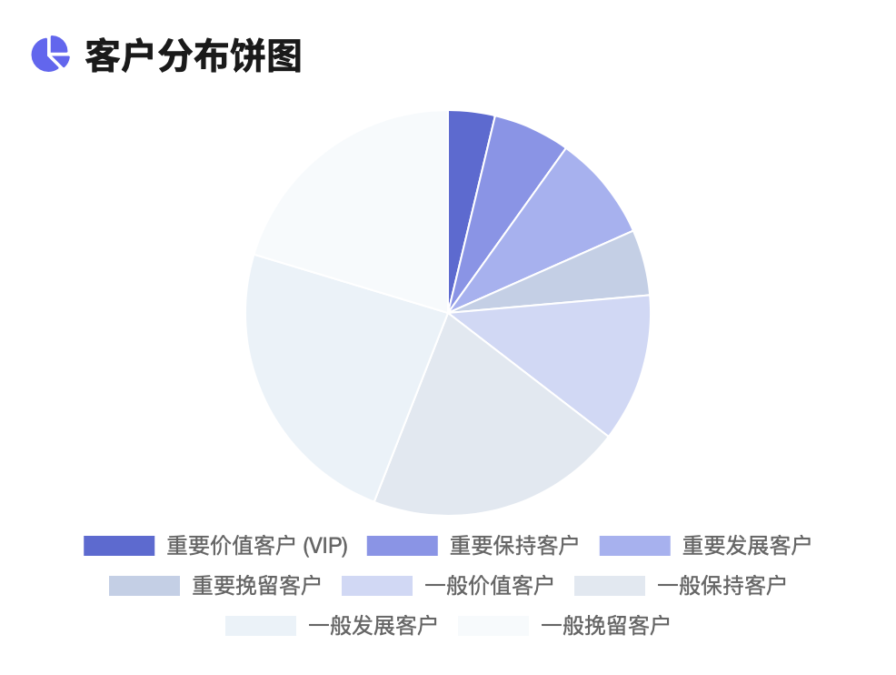
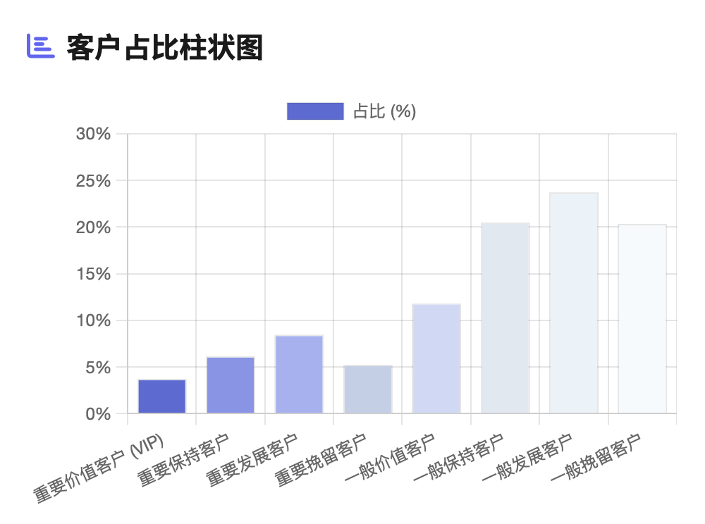
用户数据驱动
模型标签 | 计数 | 百分比
重要价值顾客 | 187 | 3.74%
重要保持顾客 | 308 | 6.16%
重要发展顾客 | 423 | 8.46%
重要挽留顾客 | 262 | 5.24%
一般价值顾客 | 592 | 11.84%
一般保持顾客 | 1025 | 20.50%
一般发展顾客 | 1186 | 23.72%
一般挽留顾客 | 1017 | 20.34%
总计 | 5000 | 100%

Slide 19
构建专属你的“增长飞轮”
机构健康成长
创价值共同体
用户数据驱动
用户独特体验
团队科学决策
稀缺资源倾斜

Slide 20
基于数据，群策群力
从数据看，我们这三年哪做的好？需要继续坚持做？
数据揭示了我们存在什么问题？这需要我们立即着手整改？
我们下半年的经营策略、要打赢的胜仗是什么？
长远看，我们要高质量的活着，我们的经营方针是什么？

Slide 21
基于数据，群策群力
模型标签 | 计数 | 百分比
重要价值顾客 | 187 | 3.74%
重要保持顾客 | 308 | 6.16%
重要发展顾客 | 423 | 8.46%
重要挽留顾客 | 262 | 5.24%
一般价值顾客 | 592 | 11.84%
一般保持顾客 | 1025 | 20.50%
一般发展顾客 | 1186 | 23.72%
一般挽留顾客 | 1017 | 20.34%
总计 | 5000 | 100%
从数据看，我们这三年哪做的好？需要继续坚持做？
数据揭示了我们存在什么问题？这需要我们立即着手整改？
我们下半年的经营策略、要打赢的胜仗是什么？
长远看，我们要高质量的活着，我们的经营方针是什么？

Slide 22
用“黄金圈法则”做科学决策
为什么做？
如何做？在哪做？
WHY
HOW
做什么？做多少？
WHAT
“先瞄准目标，再开枪。”

Slide 23
OGSM模型
OGSM是一种战略解码与制定策略计划的工具，使战略执行集中在关键策略上，并将业务规划与绩效目标相链接，以贯彻落实企业的长期战略规划。
O
目的
(Objective)
G
目标
(Goal)
S
策略
(Strategy)
M
衡量
(Measure)
总体做什么
具体做什么
怎么做
达到什么结果
公司/部门/项目要达成什么结果？
为达成这些结果，部门/项目年要做哪几件主要工作？
部门/项目怎么衡量这几件事做到了？
用哪些指标衡量？
为什么存在？
方向是什么？
制定时注意承接企业战略和愿景
G是O的更细化、更精确化的描述
S和G间有必然的联系
在有限的资源下把握重点并保证可行性
目的在于定期考量，及时回顾和调整

Slide 24
请大家帮我拿主意！
模型标签 | 计数 | 百分比 | Goal | Strategy | Measure
重要价值顾客 | 187 | 3.74%
重要保持顾客 | 308 | 6.16%
重要发展顾客 | 423 | 8.46%
重要挽留顾客 | 262 | 5.24%
一般价值顾客 | 592 | 11.84%
一般保持顾客 | 1025 | 20.50%
一般发展顾客 | 1186 | 23.72%
一般挽留顾客 | 1017 | 20.34%
总计 | 5000 | 100%

Slide 25
通过反馈迭代来校正行动
每天站会
每周例会
每月辅导
季度经营会
年中复盘
重点事件复盘
成功事件复盘
失败事件复盘

Slide 26
构建专属你的“增长飞轮”
机构健康成长
创价值共同体
用户数据驱动
用户独特体验
团队科学决策
稀缺资源倾斜

Slide 27
不看不知道，一看吓一跳！我原来把有限的、宝贵的钱都花在拓新客上了！我们团队的主力也都没忙活对！原来我们一直在位平台打工！创业也只是换了个老板而已。

Slide 28
一个新顾客的成本是留住一个老顾客的成本的5倍，
一个老顾客贡献的利润是新顾客的16倍。
©弗雷德里克·莱希赫尔德的《忠诚的价值》

Slide 29
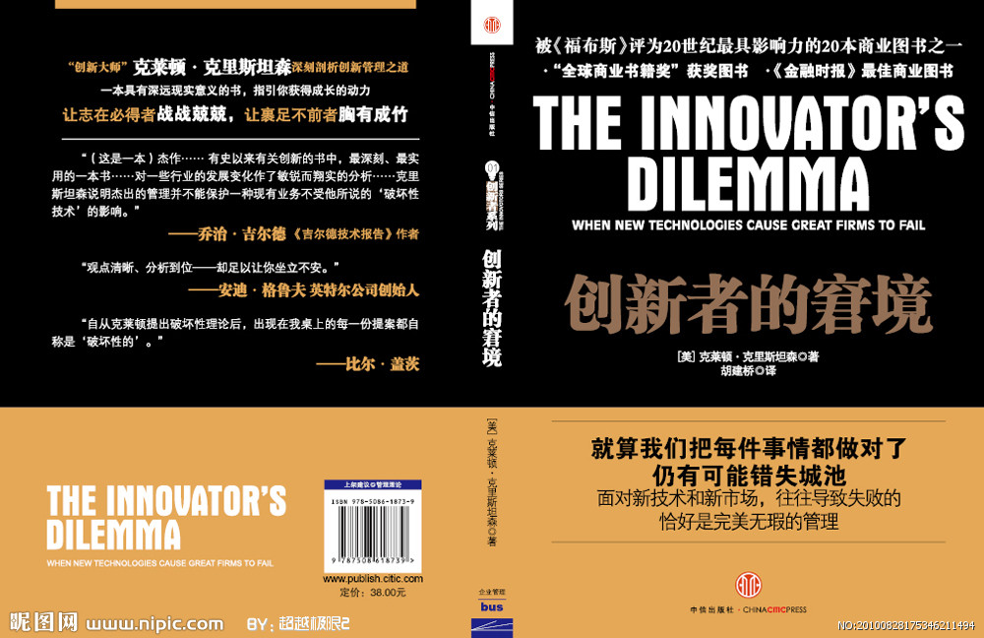
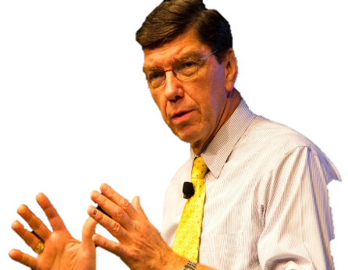
有意思的是，“宣称的战略”和“力行的战略”往往不一致，经常存在着很大的差距。正如英特尔创始人葛洛夫曾说，“如果你要了解一家公司的战略，要看他们实际做了什么，别光听他们说”。
资源配置的优先级才决定了战略到底是什么。
© Clayton Christensen

Slide 30
情绪价值
稀缺资源倾斜
功能价值低
情绪价值高
功能价值高
情绪价值高
功能价值
功能价值低
情绪价值低
功能价值高
情绪价值低

Slide 31
情绪价值
稀缺资源倾斜
生日关怀
情感关怀
社交平台
个性化服务（消费偏好）
健康讲座
心理辅导
功能价值
专属会员服务
定期回访
优先预约
专属客服

Slide 32
构建专属你的“增长飞轮”
机构健康成长
创价值共同体
用户数据驱动
用户独特体验
团队科学决策
稀缺资源倾斜

Slide 33
用户独特价值体验
美丽人生共同体
值得信赖
专属服务
CLTV
安全透明
专业主义
定制方案
情绪价值
智能健康档案AI
客户分级权益系统

Slide 34
构建专属你的“增长飞轮”
机构健康成长
创价值共同体
用户数据驱动
用户独特体验
团队科学决策
稀缺资源倾斜

Slide 35
价值认同
权力让渡
数据共享

Slide 36
聚焦高价值客户
提高转化与复购
优化客户体验提高忠诚度
辅助决策与品相优化
加强内部目标一致性
风险管理与成本控制

Slide 37
医美行业“会员悖论”
维度 | 视角 | 问题
公司自身 | 老板 | 老板嘴上说很重视会员，但实际情况真的是这样吗？
 | 员工 | 为什么大部分员工更愿意拓新，而不愿意做好会员呢？
 | 执行 | 一些机构之前做过会员，但做着做着就走回头路了，为什么当初很坚定认为对的事情会半途而废？
 | 资金 | 与“获客”花的钱相比较，为什么在“会员”上花的钱少占比很少？
公司顾客 | / | 为什么潜在用户总是对办会员卡心存疑虑？
竞争对手 | / | 为什么各大机构都认为会员很重要，但做得好的机构却非常少？

